Slide 2
Modelagem de Sistemas

Slide 3
Software é o lugar onde sonhos são plantados e pesadelos são colhidos, um pântano abstrato e místico onde demônios terríveis competem com mágicas panaceias, um mundo de lobisomens e balas de prata. Brad J Cox

Slide 4
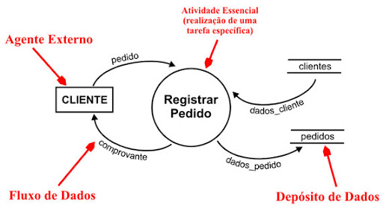

Modelar e Modelagem
1. ato de 1modelar; modelação.
2. DESENHO•PINTURA
representação da forma tridimensional, criando-se zonas de luz e sombra, para se obter efeito de relevo.

Slide 5
2- Dinâmica – Elaborando um Ecossistema
Selecione os componentes do ecossistema selecionados. Construa o modelo que representará visualmente as interações e relações entre esses elementos. Aqui estão as orientações para desenhar o ecossistema:
Posicionamento dos Elementos
Setas e Linhas ( INDICAR OS RELACIONAMENTOS DOS OBJETOS)
Ciclos e Processos (EX: CICLO AGUA, reprodução, MORTE)
Detalhes Visuais (COLORIR)
Equilíbrio e Resiliência (PENSAR EM MODIFICAÇÕES DO ECO)
NARRATIVA (ELABORAR UMA HISTÓRIA)
COLABORAR E COMPARTILHAR (TODOS DEVEM DESENVOLVER A ATIVIDADE

Slide 6
2- Dinâmica – Elaborando um Ecossistema
Entregar o desenho e a narrativa.
Não usar o AI para desenvolvimento dessa atividade.

Slide 7
Engenharia de Software

Slide 8
Introdução
A Engenharia de Software é uma área da computação voltada para as atividades de desenvolvimento de software e sistemas, com aplicação de práticas de gerência de projetos e outras disciplinas. Na Engenharia de Software estão englobadas áreas como especificação, desenvolvimento, manutenção e criação de sistemas.
A Engenharia de Software pode ser definida como “a aplicação de uma abordagem sistemática, disciplinada e quantificável para o desenvolvimento, operação e manutenção de software.”

Slide 9
Introdução
É importante notar que as atividades de programação ou codificação são apenas uma das atividades englobadas pela Engenharia de Software. Um projeto de desenvolvimento de software tem muitas outras atividades essenciais para o sucesso de um projeto.

Slide 10
Ciclo de vida de projetos de desenvolvimento de sistemas
Um projeto de desenvolvimento de software tem diversos fatores que podem influenciar seu andamento e os resultados finais. Há várias etapas que são interdependentes, e cada uma delas tem um grande impacto no produto a ser construído. Em cada etapa de um projeto há riscos associados e deve-se conhecer os possíveis problemas que podem ocorrer.
Um modelo de ciclo de vida é uma forma de descrever atividade e as maneiras como elas se relacionam. Tais modelos ajudam equipes de desenvolvimento e gestores a terem uma visão geral do projeto para acompanhá-lo passo a passo.

Slide 11
Modelo em Cascata
O modelo em cascata foi o primeiro modelo a se tornar amplamente conhecido e difundido na Engenharia de Software. Consiste em um modelo linear em que cada passo deve ser concluído antes do início do próximo. Há várias nomenclaturas para as etapas, mas basicamente temos algumas atividades que sempre estão presentes:
1. Requisitos;
2. Análise;
3. Desenho;
4. Implementação;
5. Testes.

Slide 12
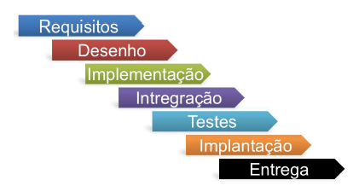
Modelo em Cascata

Slide 13
Processos de desenvolvimento
Um processo de desenvolvimento é a maneira que uma organização trabalha para produzir software. Há vários processos de desenvolvimento, com as mais variadas características. Os processos vão sempre passar por um ou mais estágios.
Um processo definido tem documentação que detalha seus aspectos importantes: o que é feito, quando, por quem, quais recursos utiliza e produz.
Bons processos devem ajudar a produzir melhor, de forma mais barata e mais rápida.

Slide 14
Exemplo
Vamos considerar um projeto de desenvolvimento de um sistema de gerenciamento de biblioteca usando a modelagem em cascata:
Levantamento de Requisitos: Delimitação do sistema
Análise: Diagramação
Projeto: Arquitetura e tecnologias
Implementação (Codificação): Desenvolvimento
Testes: Testes dos componentes desenvolvidos
Manutenção e Suporte: Após implantação

Slide 15
Análise de Requisitos

Slide 16
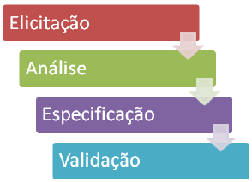
Requisitos
A Engenharia de Requisitos é a disciplina que trata de todo o ciclo de vida dos requisitos de um produto. As atividades de requisitos estão concentradas em quatro áreas de conhecimento, que serão descritas ao longo deste capítulo:
1. Elicitação;
2. Análise;
3. Especificação;
4. Validação.

Slide 17
Elicitação
A etapa de elicitação de requisitos é onde são definidas as origens dos requisitos. Deve-se saber qual a fonte de requisitos. É como uma etapa de planejamento das atividades de requisitos no projeto. O Dono do Produto deve fazer um mapeamento das fontes de requisitos e traçar estratégias e planos de ação para serem executados ao longo do projeto.
Em alguns projetos, pode ser um conjunto de pessoas do cliente que contratam o desenvolvimento de um sistema. Em outros casos, deve-se levantar os requisitos com os usuários finais do sistema, o que pode ser mais desafiador para o responsável pelos requisitos.

Slide 18
Elicitação
Uma importante etapa da elicitação de requisitos é a definição do escopo do projeto, o que envolve uma descrição do sistema sendo desenvolvido e uma priorização das entregas do sistema.
O responsável pelos requisitos deve obter conhecimento sobre o domínio do problema a ser resolvido. Trata-se de um sistema na área de geoprocessamento, o analista de requisitos deve estudar e aprender sobre o tema para ter sucesso em suas atividades de requisitos. Dessa forma, ele poderá entender melhor os problemas e propor melhores soluções.

Slide 19
Análise
A etapa de análise de requisitos tem como objetivo:
1. Identificar e resolver requisitos conflitantes;
2. Descobrir os limites do software e como ele interage com o ambiente ao seu redor (empresa, mercado, etc).
A etapa de análise de requisitos consiste na classificação, na modelagem conceitual e na resolução de conflitos entre os requisitos. É uma etapa após o levantamento dos requisitos e antes da especificação (ou detalhamento). É uma etapa importante como preparação para a etapa de especificação, pois ajuda na priorização da especificação e evita que haja trabalho desnecessário.
Uma importante questão da etapa de análise é diferenciar bem os requisitos funcionais dos requisitos não-funcionais, pois a forma de trabalhar os requisitos de cada tipo é bastante diferente.

Slide 20
Tipos de Requisitos
Requisitos funcionais dizem respeito a algo que o sistema deve fazer - como formatar um texto, ou produzir um relatório. Em geral, são as funcionalidades do sistema, ou aquilo que ele é capaz de executar. Um requisito funcional pode ter seu comportamento verificado por um conjunto finito de testes.
Já os requisitos não-funcionais, são aqueles que servem de restrições para a solução do sistema. Eles são mais abstratos do que os requisitos funcionais, pois muitas vezes não podem ser 100% verificados. Há várias categorias de requisitos não-funcionais, e geralmente estão em uma das categorias:
Desempenho, Usabiblidade, Confiabilidade, Segurança, Disponibilidade, Manutenção, Tecnologias envolvidas.

Slide 21
Especificação
A etapa de especificação de requisitos consiste em registrar os requisitos de maneira que possam ser revisados, avaliados e aprovados. A especificação de requisitos provê um importante instrumento para o alinhamento entre cliente e fornecedor sobre o que será desenvolvido.
Em processos tradicionais de desenvolvimento de software, é produzido um artefato de especificação de requisitos em que cada funcionalidade do sistema está rigorosamente descrita. Através desse documento, é possível fazer uma afiada verificação dos requisitos antes de começar a etapa de desenvolvimento.

Slide 22
Validação
A validação de requisitos é o momento em que o analista de requisitos vai verificar se seu entendimento em relação aos requisitos do sistema está correto. Isso pode ser feito com revisões, quando há uma especificação detalhada dos requisitos, ou com protótipos, quando a base da especificação é a conversa.
Também refere-se como validação o momento em que se verifica se os requisitos foram de fato implementado no software. Tal verificação pode ser feita com testes de aceitação para cada requisito.
Protótipos são uma ótima maneira de se validar os requisitos com os clientes.

Slide 23
Validando requisitos
Os requisitos estão declaradas de forma claro? Eles podem ser mal-interpretados?
A fonte do requisito foi identificada?
O requisito está limitado em termos quantitativos?
Que outros requisitos se relacionam a este requisito?
O requisito viola quaisquer restrições do domínio do sistema?
O requisito pode ser testado?
O requisito pode ser associado a qualquer modelo de sistema que tenha sido criado?
Criou-se um índice para a especificação?

Slide 24
Tipos de protótipos
Protótipos de alta fidelidade: São protótipos que realmente se assemelham ao sistema finalizado, tanto em disposição de elementos quanto em layout.
Protótipos de baixa fidelidade: São protótipos que apenas representam o sistema, sem se assemelhar a um sistema finalizado.

Slide 25
Engenharia de Software
É o estabelecimento e o emprego de sólidos princípios de engenharia de modo a obter software de maneira econômica, que seja confiável e funcione de forma eficiente em máquinas reais
Sistemática
Disciplinada
Quantificável
A engenharia de software é uma tecnologia em camada. Imagem a seguir:

Slide 26
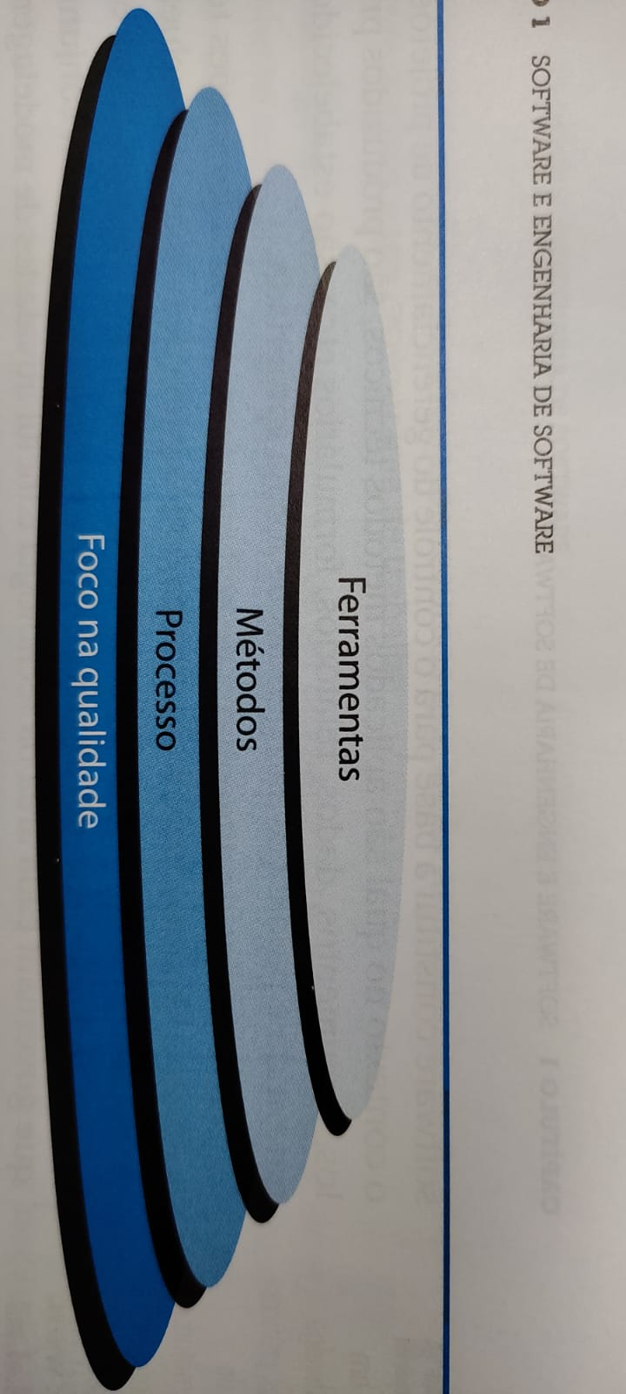
Camadas da engenharia de Software

Slide 27
Processo de Software - Metodologia
Comunicação – Comunicar-se e colaborar com o cliente (e outros interessados). Compreender os objetivos
Planejamento – Simplificar a construção. Plano de projeto define o trabalho de engenharia para desenvolvimento da aplicação.
Modelagem – Assim como um paisagista, construtor de pontes ou engenheiro aeronáutico, trabalha-se com modelos e esboços do projeto. Como as partes se encaixarão, compreender e resolver problema.
Construção – Geração de código e testes de software
Emprego – Entrega do software para o cliente.

Slide 28
Processo de Software – Metodologia ( complementos)
Controle e acompanhamento do projeto
Administração de riscos
Garantia da qualidade de software
Revisões
Medição
Gerenciamento da configuração de Software
Gerenciamento da reusabilidade

Slide 29
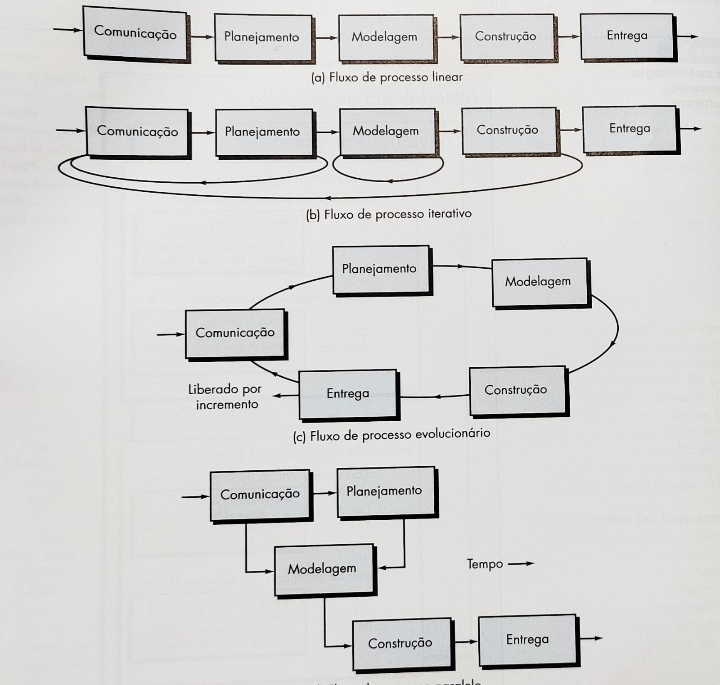
Fluxo do Processo

Slide 30
Início do Processo
Identificação dos interessados – Patrocinador do projeto, engenheiros e gerentes
Reconhecimento de pontos de vistas dos envolvidos
Estabelecimento de colaboração
Perguntas para alinhamento de expectativas
Quem irá usar a solução
Descrever o ambiente que a solução será empregada
Qual o beneficio econômico de uma solução bem sucedida
Deveria eu perguntar-lhe algo mais?
...

Slide 31
Levantamento de Requisitos
Gastamos um bom tempo – a maior parte do esforço de um projeto – não implementando ou testando, mas sim tentando decidir o que construir.
Brian Lawrence

Slide 32
Coleta colaborativa de requisitos
Reuniões conduzidas por e com a participação de engenheiros de software e interessados
Regras para preparação e participação
Documentação e mecanismos de definições.

Slide 33
Quality function deployment
3 tipos de necessidade
Requisitos normais – Refletem os objetivos e metas estabelecidos para um produto ou sistema durante reuniões com o cliente
Requisitos esperados – São implícitos ao produto e podem ser tão fundamentais que o cliente não os declara explicitamente. Sua ausência poderá ser causa de grande insatisfação.
Requisitos fascinantes – Recursos que vão além da expectativa dos clientes e demonstram ser muito satisfatório quando presentes.

Slide 34
Cenário de uso
Enquanto os requisitos são levantados, um visão geral das características e funções começa a ter forma. Porém ainda é difícil evoluir nas atividades de engenharia de software sem entender de forma bem clara a solução proposta. "Para tanto desenvolvedores e usuários podem criar um conjunto de cenários que identifique um roteiro de caso de uso para o sistema a ser construído. Os cenários normalmente são chamados de casos de uso."

Slide 35
Artefatos do levantamento de requisitos
Os artefatos produzidos como consequência do levantamento de requisitos demonstrarão o tamanho do sistema ou produto a ser construído. Exemplos:
Declaração da necessidade e viabilidade
Declaração restrita do escopo do projeto
Lista de clientes , usuários e outros interessados que participaram do levantamento de requisitos
Uma descrição do ambiente técnico do sistema
Quaisquer protótipos desenvolvidos para melhor definição dos requisitos.

Slide 36
Análise de Requisitos

Slide 37
Análise de requisitos
Descrever os comportamentos do sistema. Questões a pensarmos para que o caso de uso responda a necessidade.
Quem é (são) o(s) atores primários e os atores secundário?
Quais são as metas do ator?
Que precondições devem existir antes de uma história começar?
Que tarefas ou funções principais são realizadas pelo ator?
Que exceções deveriam ser consideradas à medida que uma história é descrita?
Quais são as variações possíveis na interação do ator?
Que exceções deveriam ser consideradas à medida que uma história é descrita?
Quais são as variações possiveis na interação do ator?
Que informações de sistema o ator adquire, produz ou modifica?
Que informações o ator deseja do sistema?

Slide 38
Detalhar um requisito
Caso de uso: Nome
Ator primário: quem
Meta de contexto: Definição
Precondições: preparação para executar a meta
Disparador: gatilho pra iniciar a ação
Cenário: fluxograma descritivo feito pelo ator para disparar e ação que ocorre após o disparo
Exceções: situações que não permitem a execução da ação
Prioridade:
Quando disponível:
Frequência de uso:
Canal com o ator:
Atores secundários: envolvidos no processo
Canais com atores secundários:

Slide 39
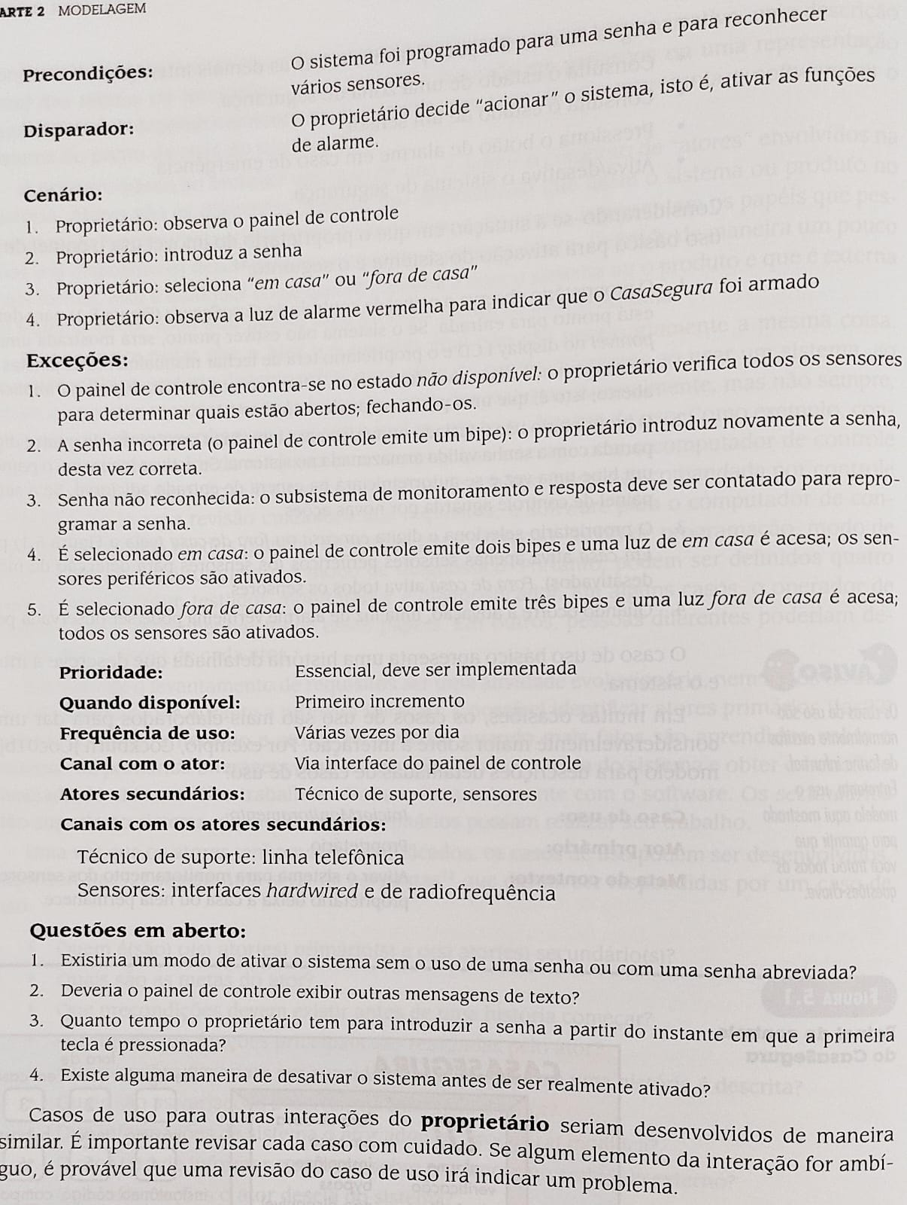
Detalhar um requisito

Slide 40
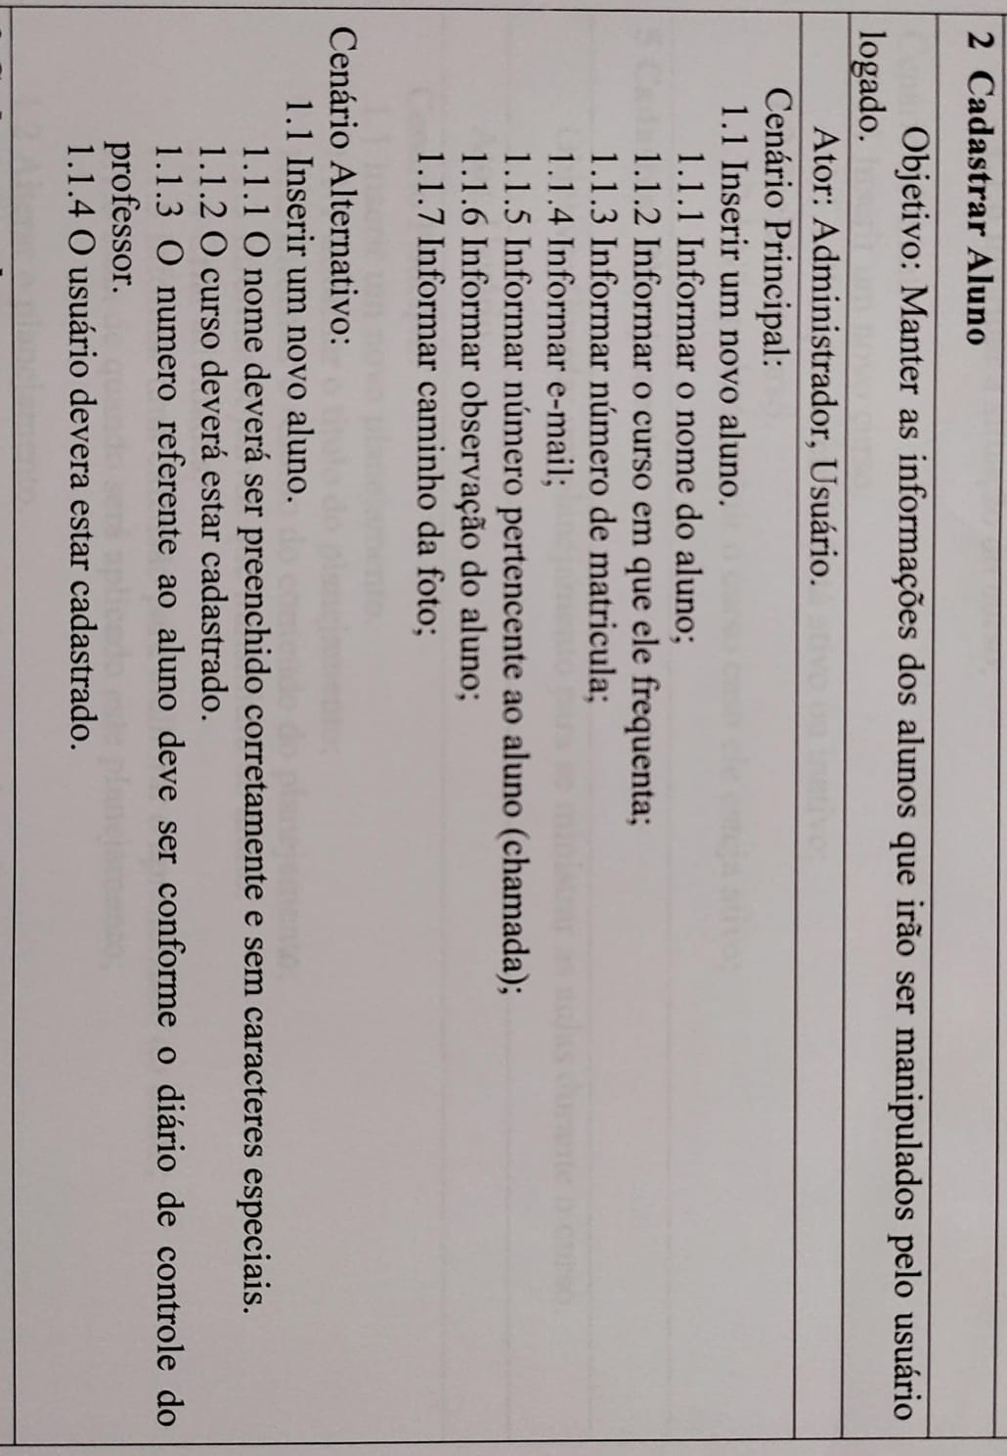
Detalhar um requisito

Slide 41
Prática

Slide 42
1- Estudo de Caso
Uma universidade está buscando implementar um Sistema de Gerenciamento de Eventos para melhorar a organização, promoção e acompanhamento dos eventos realizados no campus. A universidade organiza uma variedade de eventos, incluindo palestras, workshops, feiras acadêmicas, apresentações culturais e esportivas. Desenvolver um sistema que permita aos organizadores de eventos, participantes e administradores da universidade terem uma experiência eficiente e organizada em todas as fases do processo de realização de eventos.

Slide 43
Requisitos Funcionais
RF1: Os organizadores devem ser capazes de criar eventos, fornecendo informações como nome, descrição, data, local e tipo de evento.
RF2: O sistema deve permitir a edição e exclusão de eventos pelos organizadores.
RF3: Os participantes devem poder se inscrever em eventos, fornecendo informações pessoais.
RF4: O sistema deve enviar confirmações automáticas de inscrição para os participantes.
RF5: Os participantes devem ter a opção de cancelar suas inscrições.

Slide 44
Requisitos Funcionais
RF6: O sistema deve enviar notificações automáticas aos participantes, organizadores e palestrantes sobre eventos agendados, atualizações e lembretes.
RF7: Os participantes devem poder escolher suas preferências de notificação (e.g., e-mail, SMS).
RF8: Palestrantes devem poder enviar propostas de apresentação para eventos específicos.
RF9: Organizadores devem receber notificações sobre novas propostas de apresentação e poder aceitar ou rejeitar propostas.
RF10: Os participantes devem poder fornecer feedback sobre eventos após sua conclusão.

Slide 45
Requisitos Funcionais
RF11: Organizadores e palestrantes devem ter acesso aos feedbacks recebidos.
RF12: Administradores devem ter acesso a relatórios estatísticos sobre a realização de eventos, incluindo número de participantes, sucesso de eventos, etc.
RF13: Administradores devem poder definir orçamentos para eventos.
RF14: O sistema deve monitorar e apresentar relatórios sobre o uso do orçamento para cada evento.
RF15: O sistema deve garantir autenticação segura para todos os usuários.
RF16: Acesso diferenciado com base nas funções, garantindo que apenas usuários autorizados possam realizar determinadas ações.

Slide 46
Requisitos não funcionais
RNF1: A interface do usuário deve ser intuitiva e de fácil navegação para atender a diferentes níveis de habilidade do usuário.
RNF2: O sistema deve fornecer feedback claro e instruções visuais para orientar os usuários durante o processo de registro e inscrição.
RNF3: O sistema deve suportar um número mínimo de 500 participantes simultâneos durante a inscrição em eventos.
RNF4: O tempo de resposta para ações do usuário (por exemplo, registro, inscrição) deve ser inferior a 3 segundos.
RNF5: O sistema deve ter uma taxa de disponibilidade de pelo menos 99,5%, excluindo períodos de manutenção programada.
RNF6: O sistema deve ser capaz de recuperar dados após uma falha de sistema sem perda significativa de informações.

Slide 47
Requisitos não funcionais
RNF7: A autenticação de usuários deve ser realizada de maneira segura, utilizando criptografia.
RNF8: O acesso às informações do evento deve ser controlado, garantindo que apenas usuários autorizados tenham acesso.
RNF9: O sistema deve ser projetado de forma modular para facilitar a manutenção e futuras atualizações.
RNF10: O tempo médio para correção de bugs críticos não deve exceder 48 horas após a identificação.
RNF11: O sistema deve ser capaz de lidar com um aumento de 20% no número de eventos e usuários a cada ano.
RNF12: A infraestrutura do sistema deve ser dimensionada para acomodar futuros crescimentos no volume de dados.

Slide 48
2- Estudo de Caso
Pequenas empresas locais, como lojas de artesanato, padarias e boutiques, buscam estabelecer uma presença online para expandir seus negócios. Uma plataforma de e-commerce personalizada é necessária para permitir que essas empresas vendam seus produtos de forma eficiente e alcancem um público mais amplo. Desenvolver uma plataforma de e-commerce que atenda às necessidades específicas de pequenas empresas locais, oferecendo uma experiência de compra fácil para os clientes e ferramentas de gerenciamento eficazes para os proprietários das empresas.
Liste 10 RF e 10 RNF
Notes:
1. Usabilidade:
RNF1: A interface do usuário deve ser intuitiva e fácil de navegar para permitir uma experiência de compra sem complicações.
RNF2: A plataforma deve ser responsiva, garantindo uma experiência consistente em dispositivos móveis e desktops.
2. Desempenho:
RNF3: O tempo de carregamento das páginas da plataforma não deve exceder 3 segundos para garantir uma resposta rápida.
RNF4: A plataforma deve ser capaz de lidar com pelo menos 1000 transações simultâneas sem degradação significativa do desempenho.
3. Segurança:
RNF5: A plataforma deve adotar práticas de segurança robustas, incluindo criptografia SSL para proteger dados sensíveis durante as transações.
RNF6: Deve haver um sistema de controle de acesso eficaz para proteger informações confidenciais e funcionalidades administrativas.
4. Manutenibilidade:
RNF7: O sistema deve ser projetado de forma modular, facilitando a manutenção e a adição de novos recursos no futuro.
RNF8: As atualizações de software devem ser implementadas com um tempo mínimo de inatividade.
5. Escalabilidade:
RNF9: A plataforma deve ser escalável para acomodar o crescimento futuro no número de lojas e produtos cadastrados.
RNF10: A infraestrutura deve suportar picos de tráfego durante períodos de promoções ou eventos especiais.
6. Interoperabilidade:
RNF11: A plataforma deve ser compatível com diferentes navegadores web, garantindo uma experiência consistente para os usuários.
RNF12: Deve ser possível integrar a plataforma com sistemas de pagamento externos e serviços de entrega.
7. Compliance:
RNF13: A plataforma deve cumprir regulamentações de proteção de dados, como o Regulamento Geral de Proteção de Dados (GDPR).
RNF14: A conformidade com padrões de segurança da indústria de pagamento online deve ser mantida.
1. Módulo de Gerenciamento de Produtos:
RF1: Os proprietários de empresas devem ser capazes de adicionar, editar e remover produtos de seus catálogos online.
RF2: O sistema deve permitir a categorização de produtos para facilitar a navegação dos clientes.
2. Módulo de Carrinho de Compras:
RF3: Os clientes devem ser capazes de adicionar produtos ao carrinho de compras.
RF4: O carrinho de compras deve exibir um resumo claro dos itens selecionados, quantidade, preço total e opções de pagamento.
3. Módulo de Pagamento:
RF5: Os clientes devem ter opções de pagamento seguras, incluindo cartão de crédito, transferência bancária e carteiras digitais.
RF6: O sistema deve fornecer confirmações imediatas de pagamento bem-sucedido.
4. Módulo de Conta do Cliente:
RF7: Os clientes devem poder criar contas para rastrear pedidos, salvar itens favoritos e receber promoções personalizadas.
RF8: O sistema deve oferecer opções de recuperação de senha para contas dos clientes.
5. Módulo de Avaliações e Comentários:
RF9: Os clientes devem poder avaliar e deixar comentários sobre produtos.
RF10: Os proprietários de empresas devem ter a capacidade de moderar e responder aos comentários.
6. Módulo de Relatórios de Vendas:
RF11: Os proprietários de empresas devem ter acesso a relatórios de vendas, incluindo dados como produtos mais vendidos, tendências e desempenho financeiro geral.
RF12: O sistema deve oferecer filtros para personalizar relatórios de acordo com as necessidades dos proprietários.
7. Módulo de Notificações:
RF13: Os clientes devem receber notificações sobre confirmações de pedidos, atualizações de envio e promoções.
RF14: Os proprietários de empresas devem receber notificações sobre novos pedidos e atividades relevantes.
8. Módulo de Suporte ao Cliente:
RF15: O sistema deve oferecer uma seção de suporte ao cliente para perguntas frequentes e formas de contato.
RF16: Os clientes devem poder abrir tickets de suporte e receber respostas através da plataforma.

Slide 49
3- Estudo de Caso
Numa cidade chamada Livroville, a Biblioteca Municipal enfrentava desafios na gestão manual do acervo. A diretora, Dona Leitura, decidiu implementar um Sistema de Gerenciamento de Biblioteca. Com uma equipe de desenvolvedores, criaram funcionalidades como cadastro de livros, empréstimos, reservas e busca avançada. Enfrentaram desafios como a integração de RFID e garantia de backups automáticos. A história destaca a importância de atender às necessidades dos usuários, proporcionando uma experiência mais eficiente. Ao final, o sistema transformou a biblioteca, simplificando a gestão e proporcionando uma experiência agradável aos leitores.Liste 10 RF e 10 RNF

Slide 50
3- Estudo de Caso
Em uma movimentada cidade chamada Techville, uma empresa de entrega de alimentos, "FastFoodNow", enfrentava desafios na gestão de pedidos e entregas. O CEO, Sr. Sabores, decidiu implementar um Sistema de Gestão de Pedidos e Entregas para otimizar as operações. Com uma equipe de desenvolvedores, criaram funcionalidades como cadastro de restaurantes, pedidos online, rastreamento de entregas e relatórios de desempenho. Enfrentaram desafios como integração de pagamento online e garantia de eficiência nas rotas de entrega. A história destaca a importância de atender às necessidades dos clientes, proporcionando uma experiência de entrega mais rápida e eficiente. Ao final, o sistema transformou a "FastFoodNow", simplificando as operações e melhorando a satisfação dos clientes. Liste 3 RF e detalhe-os

Slide 51
3- Estudo de Caso
Em uma cidade fictícia chamada Ratataville, uma clínica médica enfrentava desafios na organização de informações e agendamento de consultas. O diretor, Dr. Cuidado, decidiu implementar um Sistema de Gestão de Clínica para aprimorar o atendimento aos pacientes. Com uma equipe de desenvolvedores, criaram funcionalidades como cadastro de pacientes, agendamento de consultas, histórico médico eletrônico e emissão de receitas digitais. Enfrentaram desafios como garantir a segurança dos dados dos pacientes e integração de resultados de exames. A história destaca a importância de atender às necessidades dos profissionais de saúde, proporcionando uma gestão mais eficiente e melhorando a qualidade do atendimento. Ao final, o sistema transformou a clínica, simplificando os processos e aprimorando a experiência dos pacientes.Liste 3 RF e detalhe-os

Slide 52
Notes:
Listar itens e Criar dois cenários

